Slide 1
Galáxias
Centro de Divulgação da Astronomia
Observatório Dietrich Schiel
Bruno C. Borelli
bruno.borelli@usp.br
Imagem de fundo: céu de São Carlos em 19/12/2015 às 21 horas. Crédito: Stellarium

Slide 2
O que é uma galáxia?

Slide 3
Sistema gravitacionalmente ligado
Estrelas, nebulosas, gás,poeira ...
Palavra derivada do grego “galaktikos” ou “branco leitoso”
Fonte : Livro ”Astronomia e Astrofísica “ de Kepler de Oliveira e Maria de Fátima Saraiva

Slide 4
A escala do universo
10 m : um edifício comum
10² m : uma quadra de uma cidade
10³ m = 1 km : uma rua
10⁴ m = 10 km : uma cidade pequena
...
Fonte : Livro ”Astronomia e Astrofísica “ de Kepler de Oliveira e Maria de Fátima Saraiva

Slide 5
A escala do universo
10⁷ m = 10000 km : comparável ao diâmetro da terra
10⁹ m = 1 milhão de km : comparável ao raio do Sol
10¹⁶ m = 10 trilhões de km (1 AL*): limite do sistema solar
10²¹ m = 100 000 AL : tamanho da nossa galáxia
...
*AL = Ano-Luz
Fonte : Livro ”Astronomia e Astrofísica “ de Kepler de Oliveira e Maria de Fátima Saraiva

Slide 6
Nossa galáxia : a Via Láctea

Slide 7
Nossa galáxia : a Via Láctea
Significado
100 000 anos-luz
Entre 100 e 400 bilhões de estrelas !!!

Slide 8
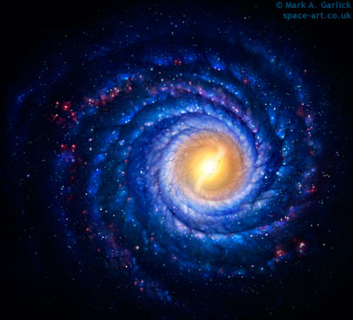
Concepção Artística

Slide 9
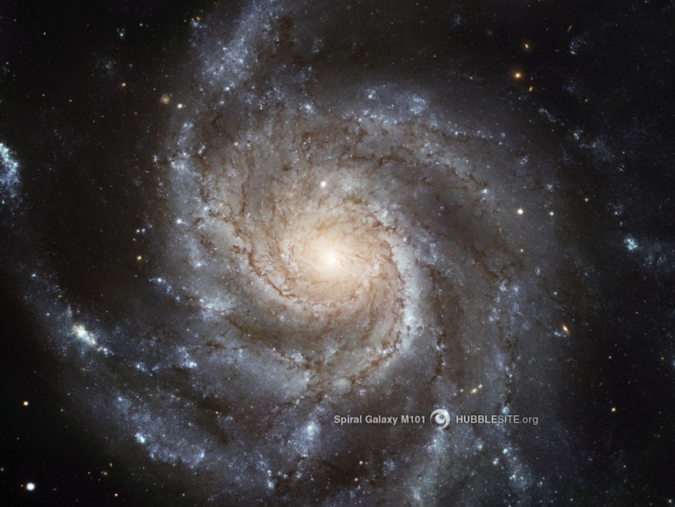
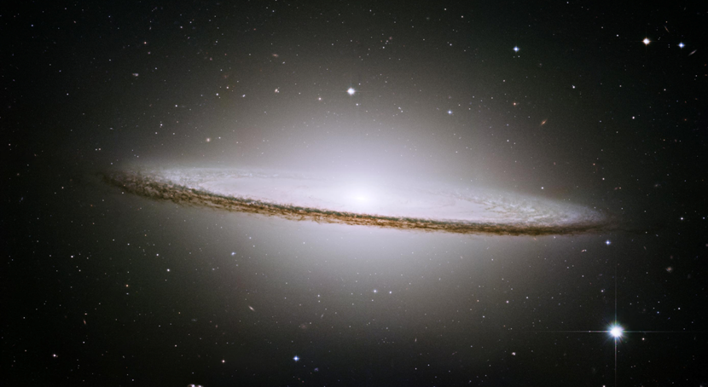
Existem mais galáxias no universo?
Não só existem, como são MUITAS.
Imagens : http://hubblesite.org/gallery/album/galaxy

Slide 10
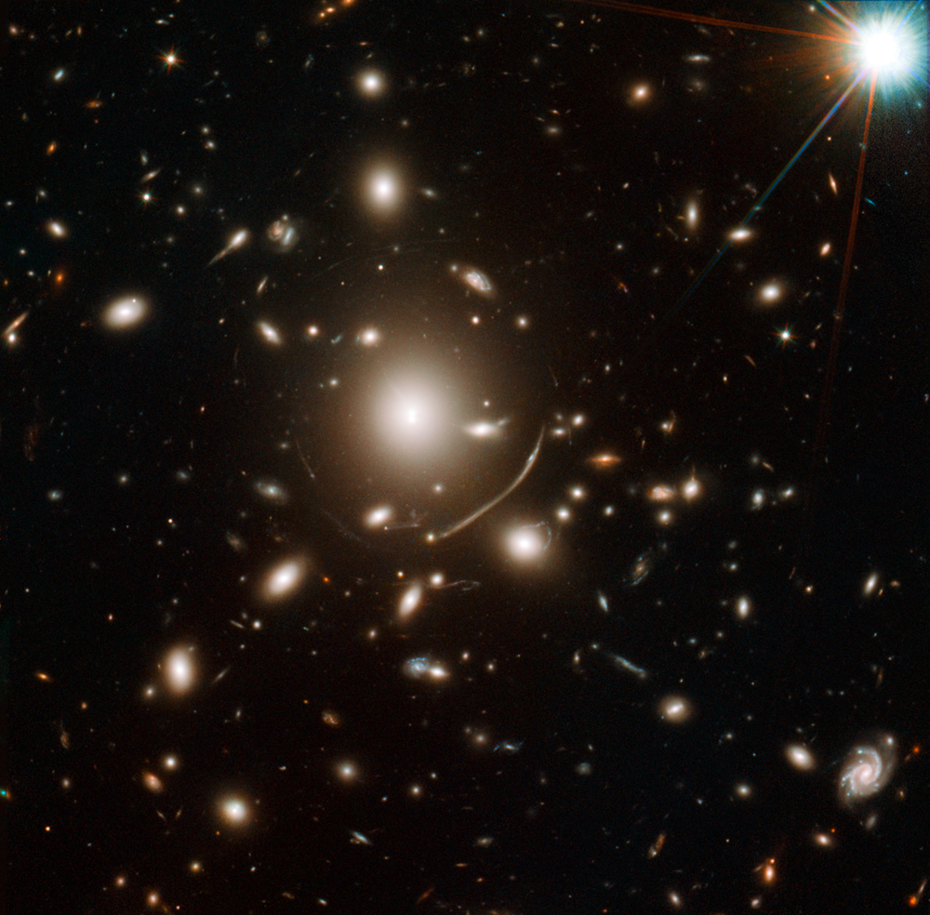
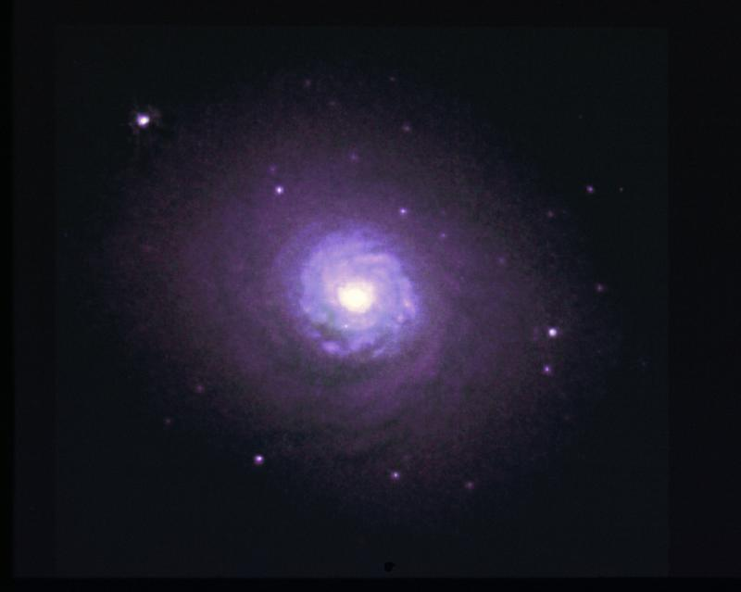
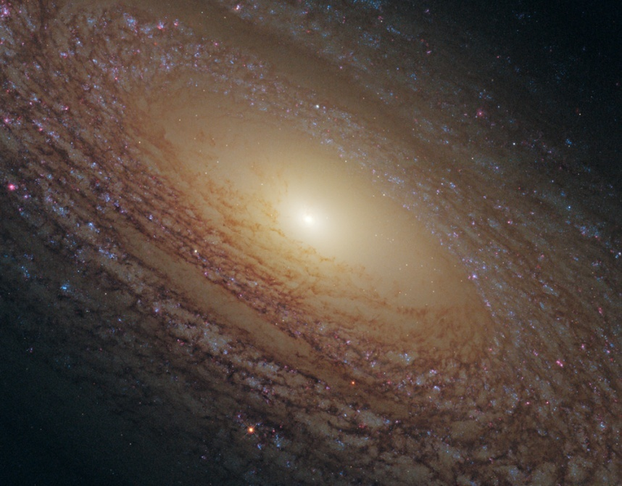
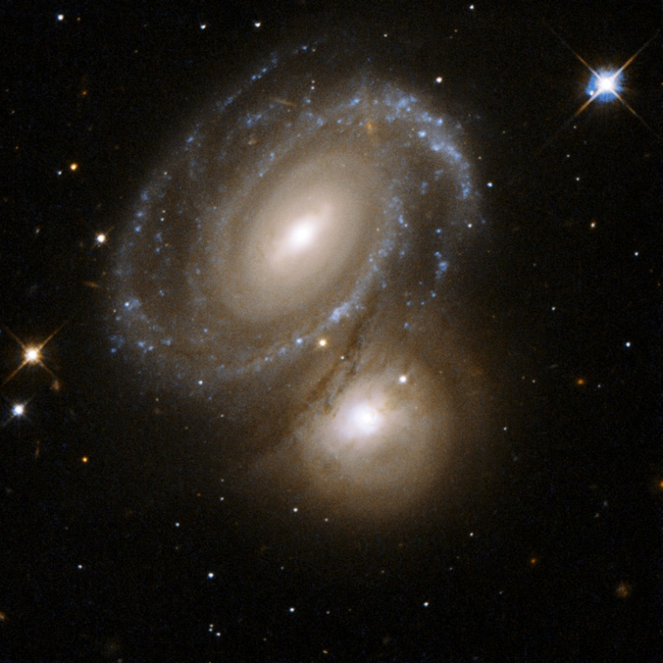
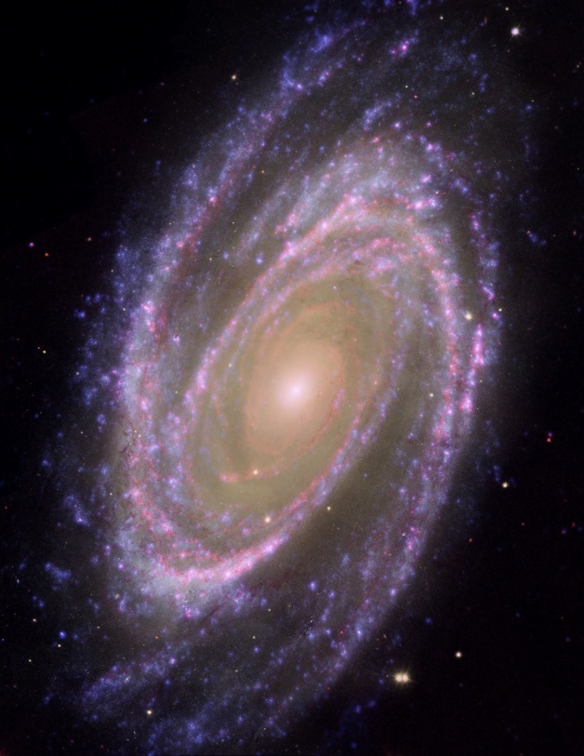
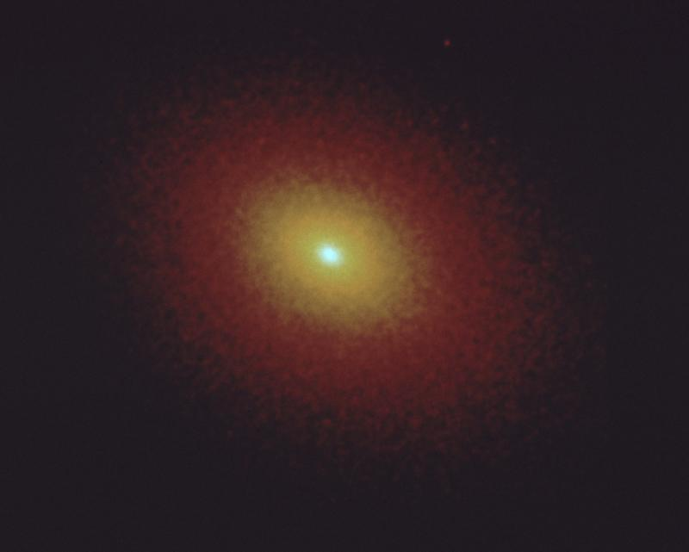
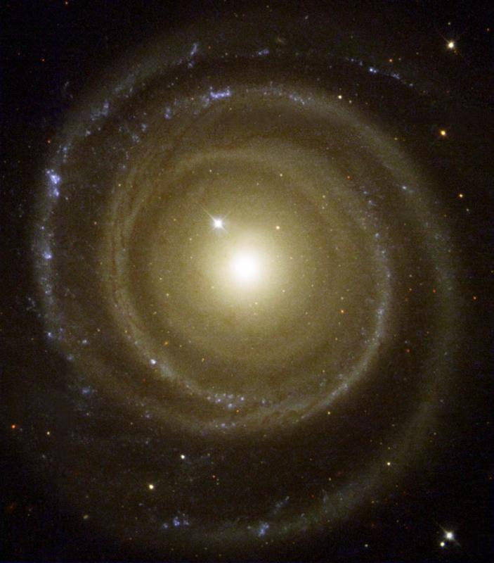

Slide 11
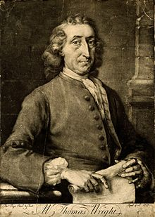
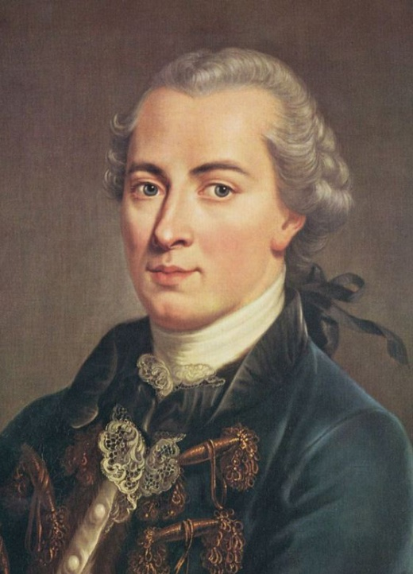
Outras galáxias
Século XVIII
Thomas Wright (1711 – 1786) e Immanuel Kant (1724 – 1804)

Slide 12
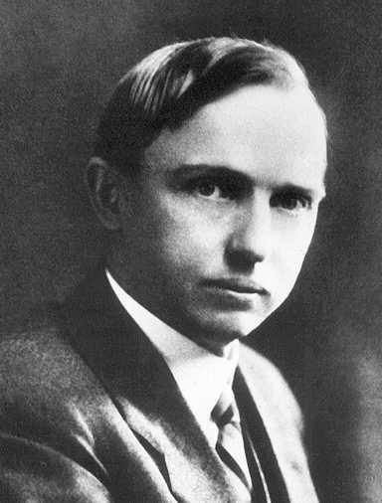
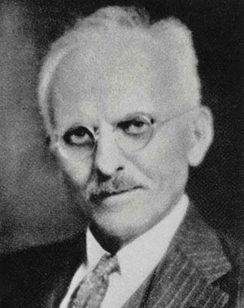
Outras galáxias
Início do século XX
15000 “nebulosas” catalogadas.
Harlow Shapley (1885-1972) e Heber Doust Curtis (1872 – 1942)

Slide 13
Solução: Estrelas Variáveis Cefeidas

Slide 14
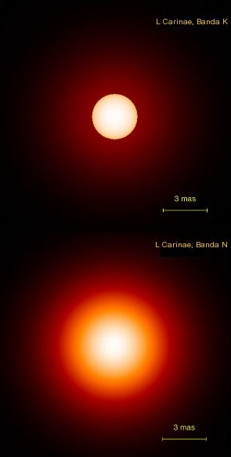
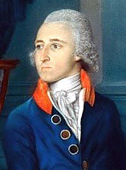
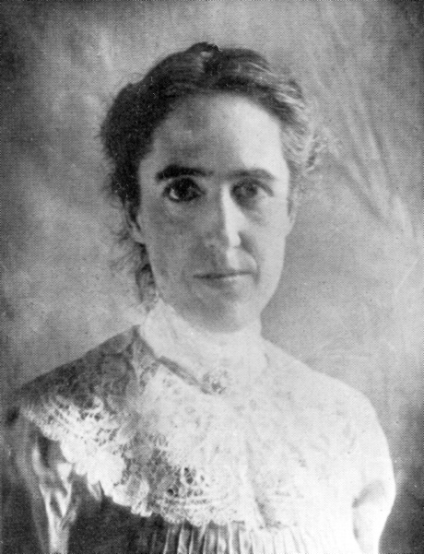
Variáveis Cefeidas
Supergigantes com 3 a 18 massas solares
Constelação de Cepheus -John Goodricke (1764 – 1786)
Relação período-luminosidade por Henrietta Leavitt ( 1868 - 1921)

Slide 15
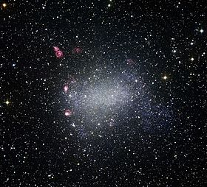
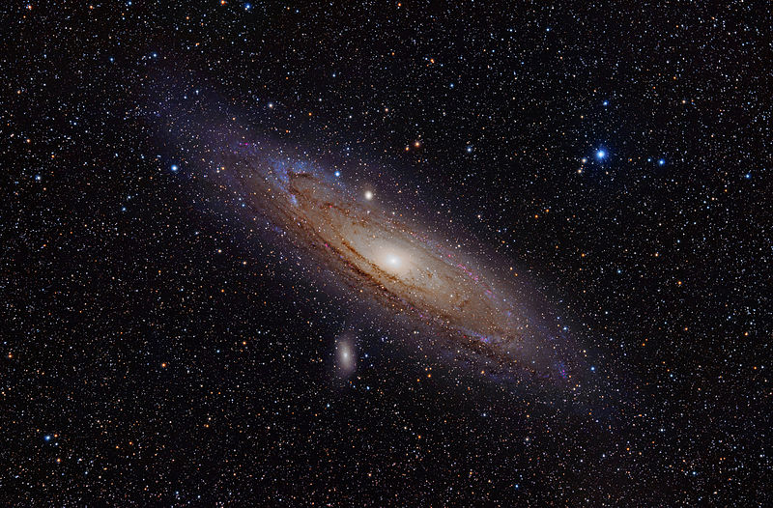
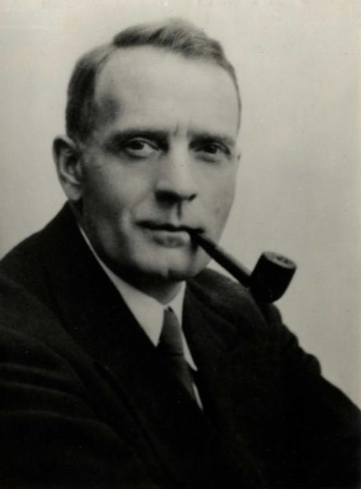
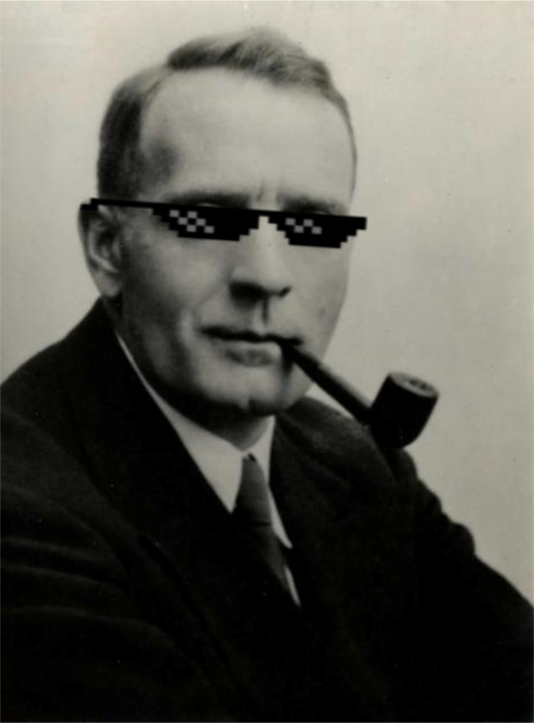
Variáveis Cefeidas
Edwin Powell Hubble (1889 - 1953): mediu as distâncias das galáxias de Barnard e de Andrômeda

Slide 16
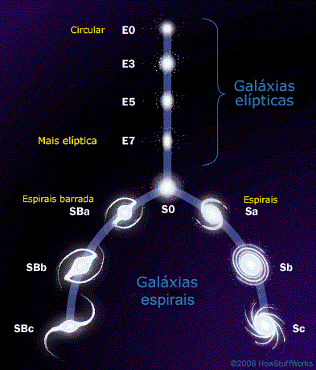
Classificação Morfológica
Classes gerais : Elípticas,Espirais e Espirais Barradas
Esquema de Hubble*
Imagem : http://www.ciencias.seed.pr.gov.br/modules/galeria/uploads/5/classificacao_hubble.gif

Slide 17
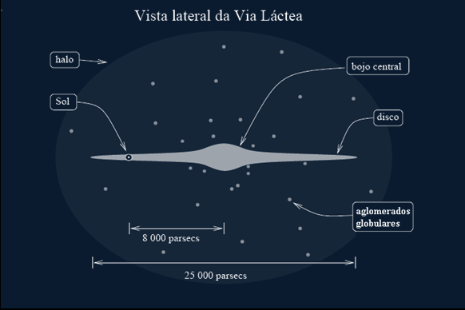
Galáxias Espirais
Núcleo, disco, halo e braços
1 parsec = 3,26 anos-luz

Slide 18
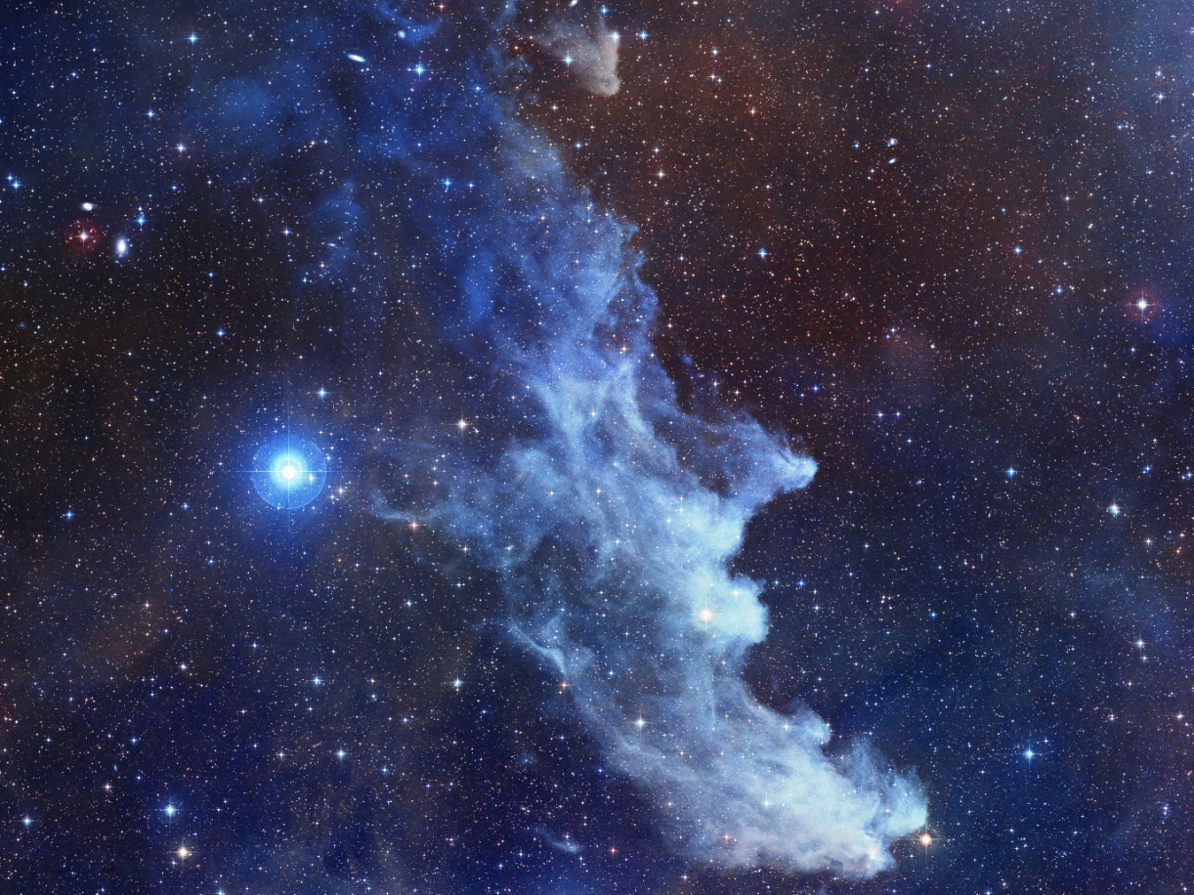
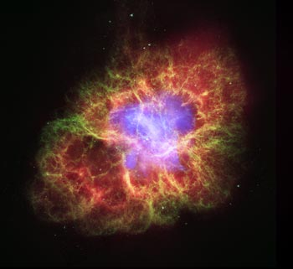
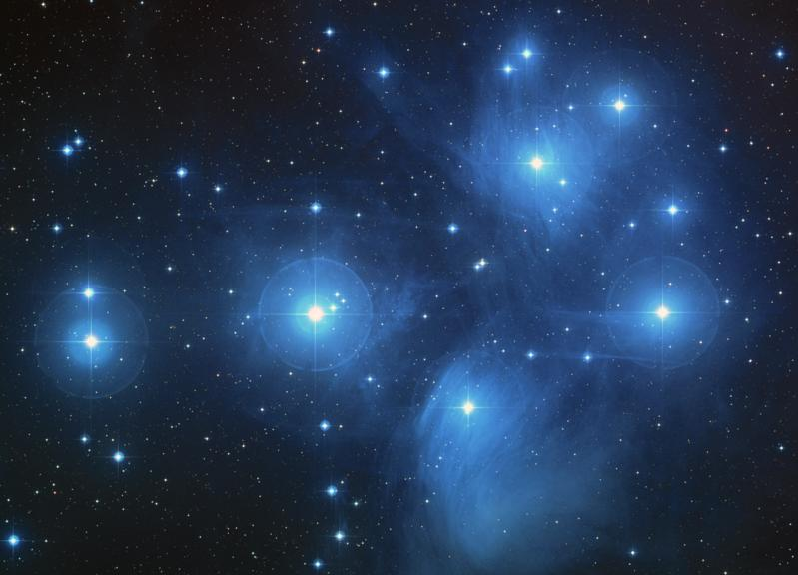
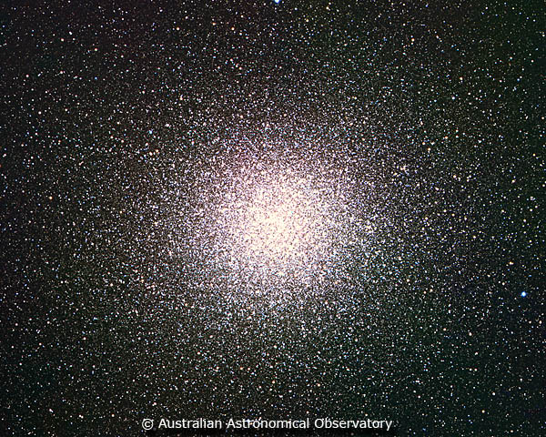
Galáxias Espirais
Tamanho do Núcleo e dos Braços (Sa, Sb, Sc)
Material interestelar no disco
Aglomerados abertos no disco
Aglomerados globulares no halo

Slide 19
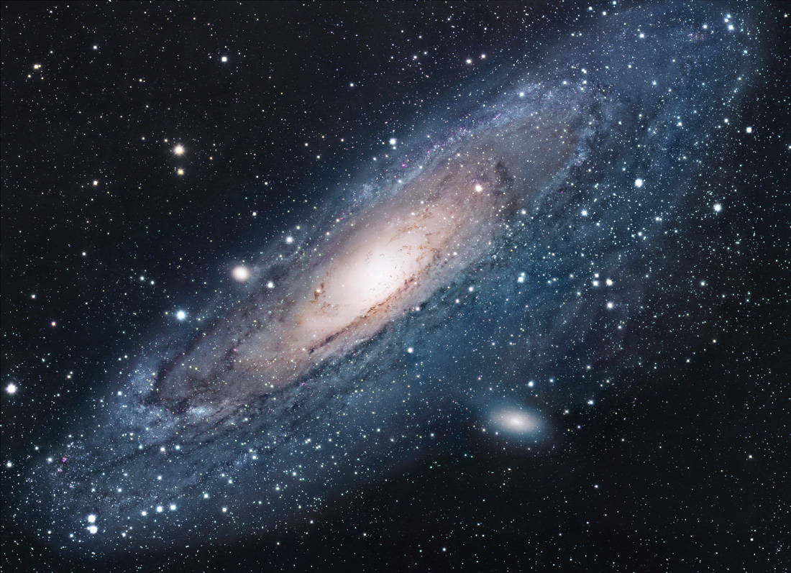
Galáxias Espirais
Galáxia de Andrômeda (M31) Foto : NASA

Slide 20
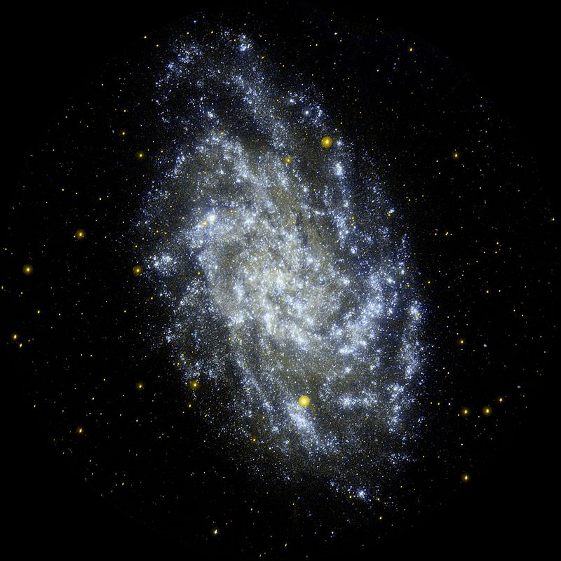
Galáxias Espirais
Galáxia do Triângulo (M33) Foto : GALEX - NASA

Slide 21
Galáxias Espirais Barradas
Estrutura em forma de barra atravessando o núcleo.
SB0,SBa, SBb, SBc
De 20 mil anos-luz até mais de 100 mil anos-luz *
10 bilhões a 10 trilhões de massas solares *

Slide 22
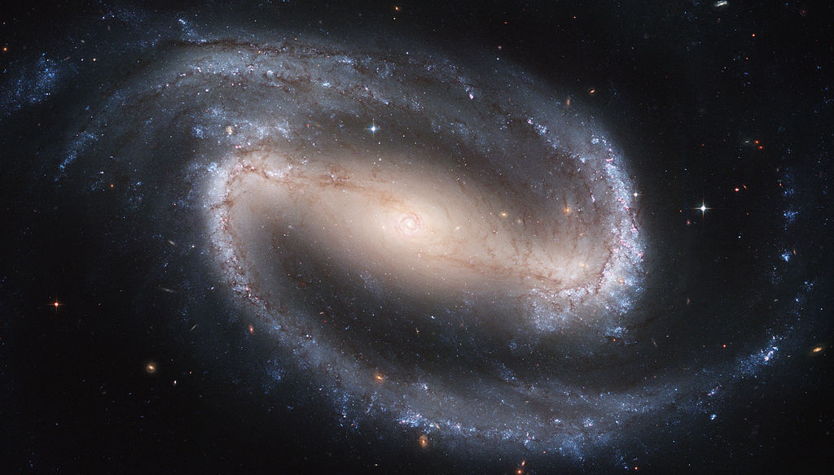
Galáxias Espirais Barradas
Galáxia NGC 1300 Foto: hubblesite.org

Slide 23
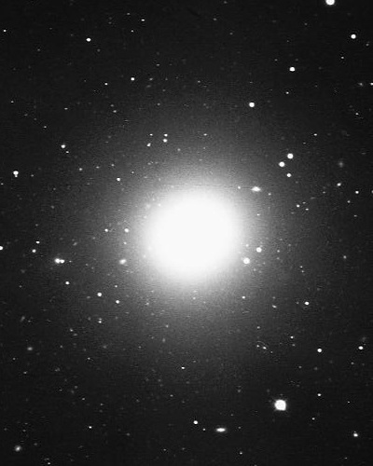
Galáxias Lenticulares
Diferença : não possuem estrutura espiral
Galáxia M84 Foto : http://messier.seds.org/Pics/More/m84kpno1.jpg

Slide 24
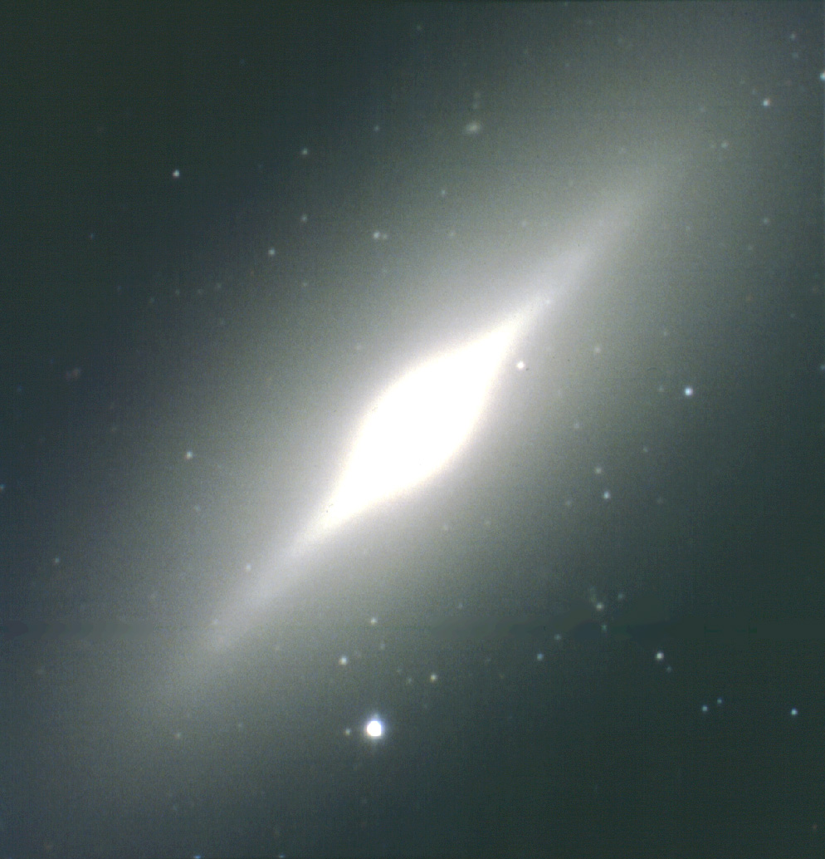
Galáxias Lenticulares
Galáxia NGC 3115 Foto: http://www.fisica.ufmg.br/~dsoares/reino/lenticular.htm

Slide 25
Galáxias Elípticas
Forma esférica ou elipsoidal
Pouco gás, poeira e estrelas jovens
E0 ~ E7
Tamanho varia bastante (anãs são mais comuns)

Slide 26
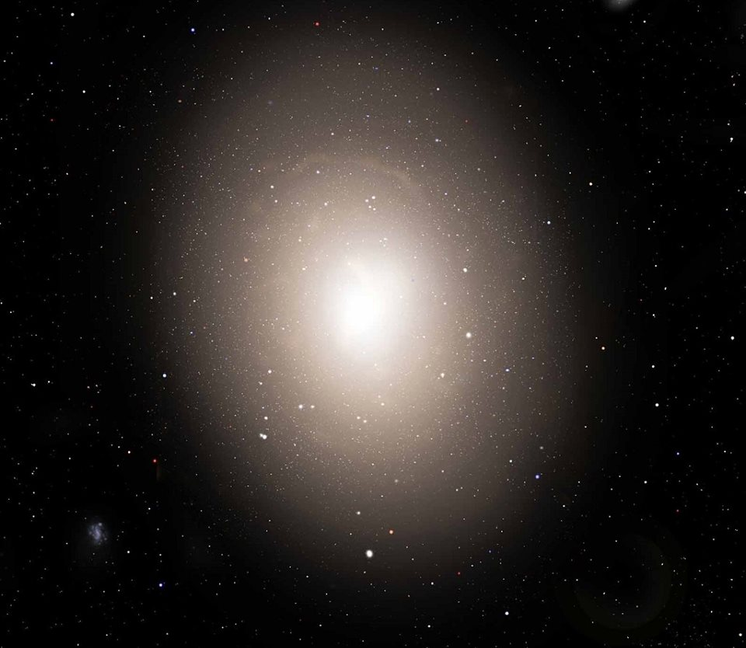
Galáxias Elípticas
Galáxia IC1101 Fonte : http://www.dailygalaxy.com/

Slide 27
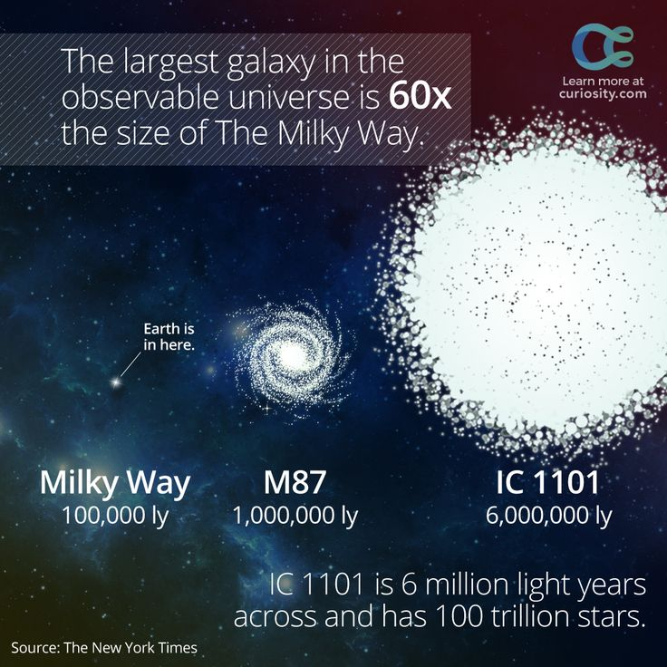
Galáxias Elípticas

Slide 28
Galáxias Irregulares
Estrutura caótica ou irregular
Intensa formação de estrelas
Dominada por estrelas jovens
Nuvens de gás distribuídas irregularmente

Slide 29
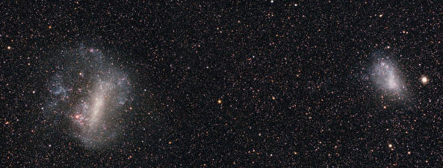
Galáxias Irregulares
Grande e Pequena nuvens de Magalhães Foto : astro.if.ufrgs.br

Slide 30
Mas onde as galáxias estão?

Slide 31
O Grupo Local de Galáxias
Galáxia de Andrômeda
2 milhões de a.l.
Via Láctea

Slide 32
O Superaglomerado Local de Galáxias

Slide 33
Estrutura em grande escala do Universo
Crédito da imagem: http://www.mpa-garching.mpg.de

Slide 34
O Universo conhecido

Slide 35
Referências Bibliográficas
“Astronomia e Astrofísica” de Kepler de Oliveira e Maria de Fátima Saraiva. Editora Livraria da Física, 3 ed. 2013.
“O ABCD da Astronomia e Astrofísica” de Jorge Ernesto Horvath. Editora Livraria da Física, 2008.

